Slide 1

BİYOTERÖR
Hazırlık, Yanıt
Uzm.Dr. Eray ÇINAR
MD, Göğüs Cerrahisi Uzmanı
T.C. S.B. Acil Sağlık Hizmetleri Genel Müdürlüğü
Afet ve Acil Durum Yönetimi D.B.lığı

Slide 2
Neden Biyoterör Ajanları Tercih Ediliyor?
Bulaşıcılığı yüksek,
Kolayca ve hızlı üretilebilen,
İnkübasyon periyodu kısa,
Çevresel koşullara dirençli,
Yüksek morbidite ve/veya mortaliteye sahip,
Aşı ve tedavisi kullanıcı tarafından uygulanabilen,
Kitleleri paniğe uğratma özelliği olan
TÜM MİKROORGANİZMALAR SİLAH OLARAK KULLANILABİLİR.

Slide 3
Korkmalı mıyız?
Önceki yıllarda kuş gribinde daha sonra domuz gribinde ülke genelinde bir endişe korku, panik, telaş, terörizm ve komplo teorileri yan yana idi. Öksüren, ateşi olanlardan eski yüzyıllardaki vebalılardan kaçar gibi korkuldu, uzak duruldu.

Slide 4



Biyoterör Ajanlarının Kullanımı
Kontamine su ve gıdalar,
İnfekte vektörler,
Aerosolizasyon
Notes:
Günümüzde gelişmiş ülkelerdeki su sistemlerinin filtrasyon-purifikasyon özelliği ve işlemden geçirilen su miktarının fazlalığı (binlerce ton/gün) nedeniyle kullanılacak biyolojik ajan miktarının çok fazla olması (dilüye olması nedeniyle) su kaynaklı biyolojik saldırıların kullanımını sınırlayan faktörlerdir (16-18).
Su ve gıdalar aracılı ile biyolojik silah ajanlarının kullanılması durumunda gelişecek hastalıkların morbiditelerin yüksek olmasına (kapasite düşürücü ajanlar) rağmen, mortalitelerinin düşük olması tercih edilmemesine etki eden diğer bir faktördür.
Enfekte vektörler aracığı ile kullanımın ise, bulaştırıcılık oranın düşük olması ve salınım güçlüğü gibi nedenlerle pek tercih edilen bir yol değildir .

Slide 5
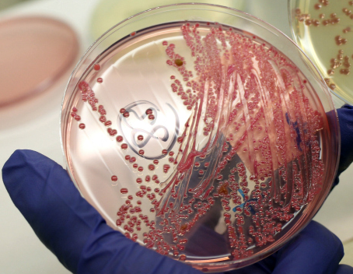
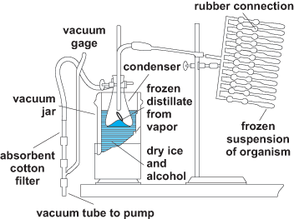
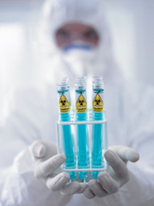
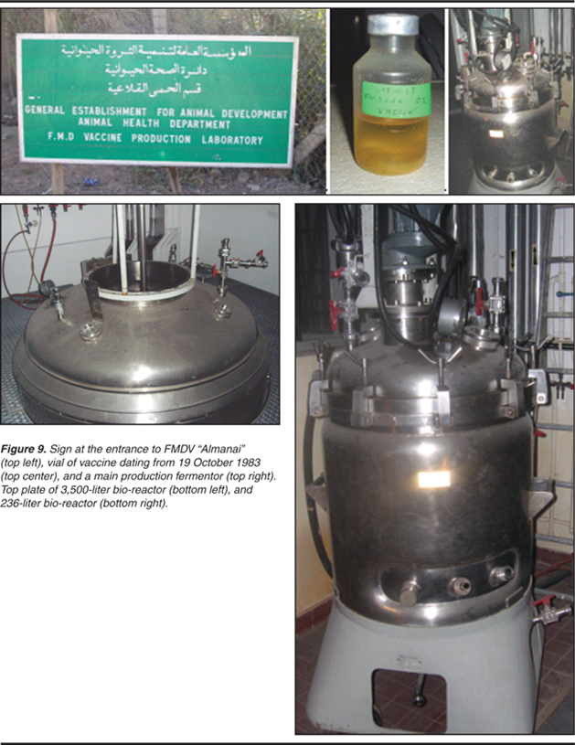
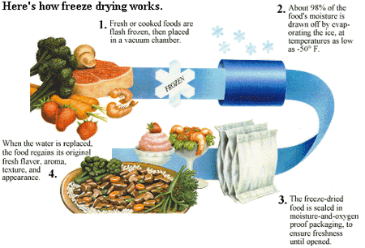
Nasıl üretilir?

Slide 6
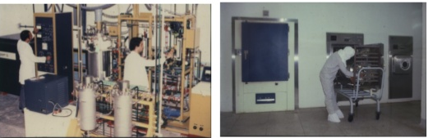
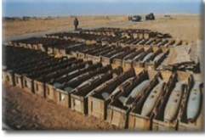
Biyo-Fermantor

Slide 7
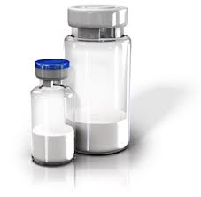
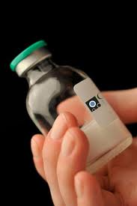
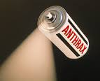
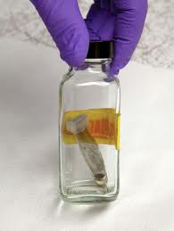
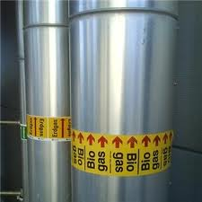
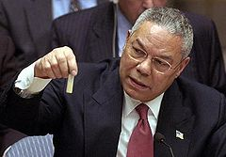
Örnekler….

Slide 8
Biyolojik silah olarak kullanılabilecek kaç tane mikroorganizma ve ürünü vardır?
Klasik olarak “43” tane potansiyel biyolojik silah ajanı vardır....
Kabul Edilen Biyoterör Ajanları
Notes:
Günümüzde DSÖ, BM, NATO ve biyolojik silahlar konvansiyonu gibi kuruluşlara göre 43 mikroorganizma (15 bakteri, 24 virüs, 2 mantar ve 2 parazit) biyolojik silah olarak geliştirilme ve kullanılma potansiyeline sahiptir (9, 10).
Biyolojik silah üretimi amacıyla üzerinde çalışıldığı tespit edilen, biyolojik silah olarak kullanılan veya kullanılma potansiyeline sahip olan önemli mikroorganizmalar ve toksinleri ABD Hastalık Kontrol ve Önleme Merkezi (CDC) tarafından yayılım ve kullanım kolaylığı, oluşturacağı hastalık ve ölüm sayısının şiddeti ve kullanılma olasılığına dayanak üç bölümde kategorize edilmiştir (Tablo2).

Slide 9
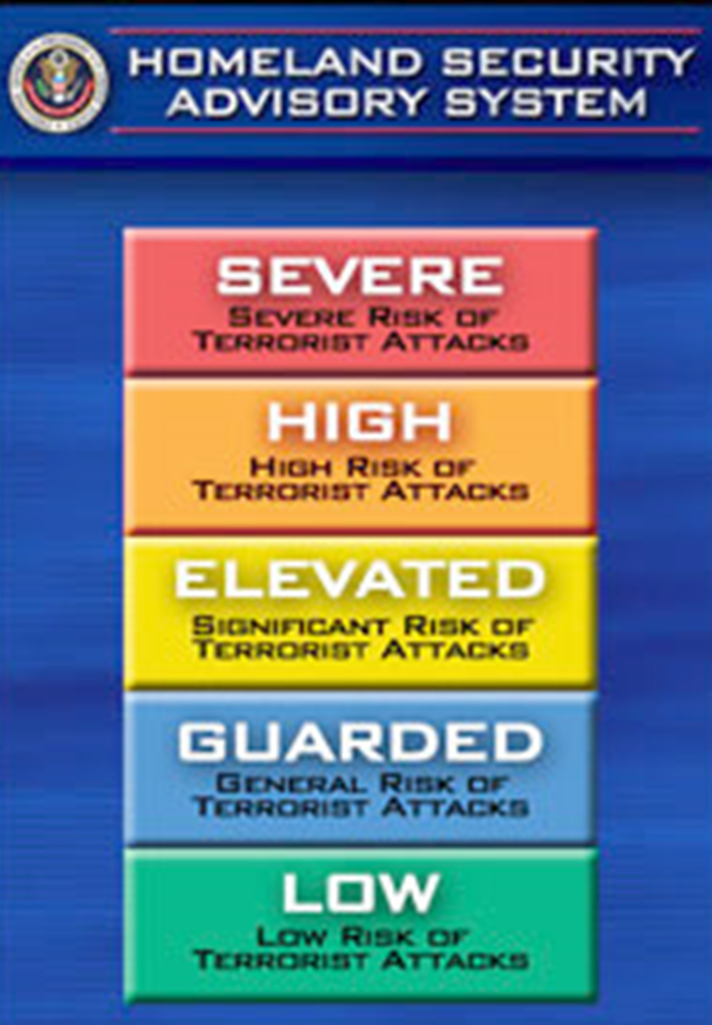
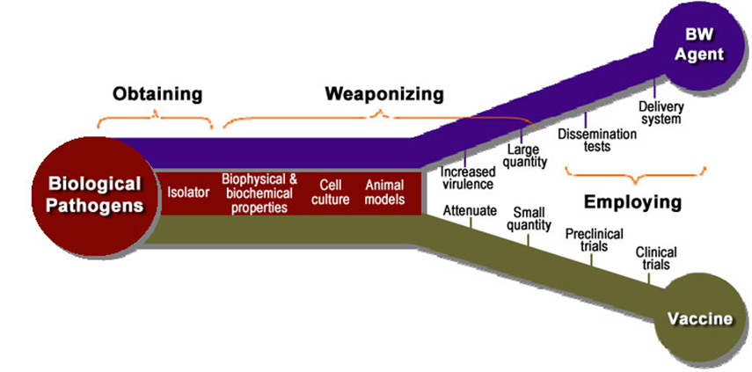
Biyolojik Terör Ajanları Oluşturma SÜREÇLER
Biyolsilah ajanı
CİDDİ
Terörist saldırıların ciddi tehlikeleri
Elde Etme
Silahlaştırma
Teslimat sistemi
YÜKSEK
Terörist saldırıların yüksek tehlikeleri
Biyol. Ajan
İsolator Bio fiz. Hücre Hayvan
Biy-kim kültür model
Özel.
istihdam
ARTMIŞ
Terörist saldırıların önemli tehlikeleri
Preklinik Deneme
Klinik Deneme
KORUNAN
Terörist saldırıların genel tehlikeleri
Aşı
DÜŞÜK
Terörist saldırıların düşük tehlikeleri

Slide 10
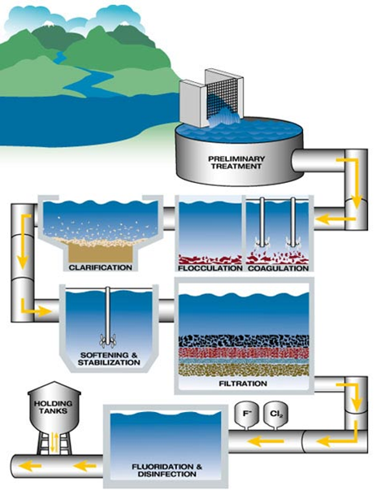
Sulara Yapılacak Biyoterörist Saldırılar
İçin Olası Noktalar-Toplu Kaynaklar
1. Toplu su kaynakları veya toplanma noktası
2.Su kaynağı giriş noktası veya su arıtma tesisi girişi
3. Su dağıtımında arıtma tesisi sonrası seçili noktalar

Slide 11
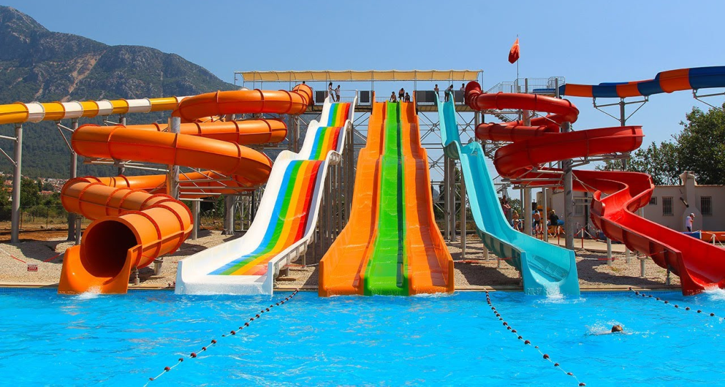
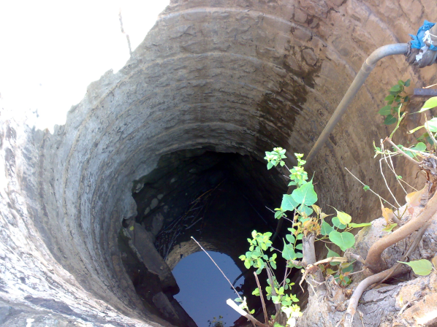
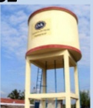
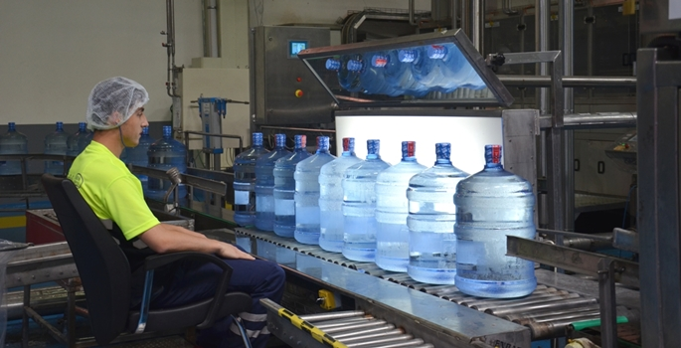
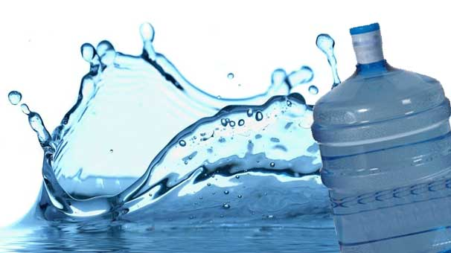
Sulara Yapılacak Biyoterörist Saldırılar
İçin Olası Noktalar-Bireysel Kaynaklar
4. Bireysel su kaynakları, tanklar, sarnıç veya depolar
6. Kasıtlı kirlenme; eğlence parkları v.b
5.Gıda üretim tesislerinde kullanılan su, şişelenmiş su üretim tesisleri

Slide 12
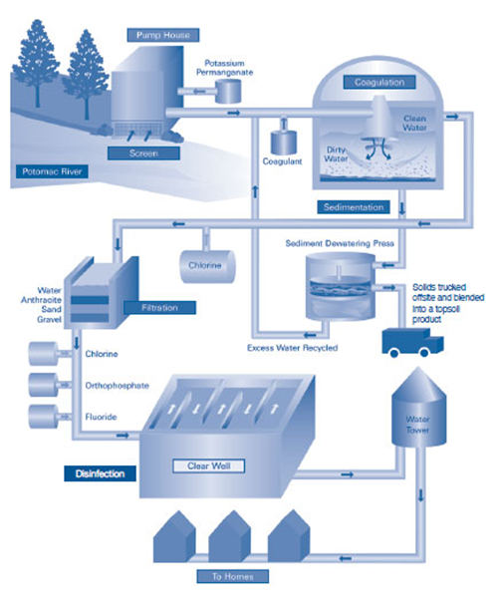
Su Kaynaklı Biyolojik Terörist Saldırı;
Yedi Güvenlik Prosedürü
Şüpheli davranış veya tehditlerin raporlanma sürecinde yer alan Çalışanlar için ‘iyi hazırlanmış güvenlik planlarının yazılması’
Su Kaynaklarına sınırlı erişim
Bilgisayar, monitor ve diğer teknolojilere erişimin engellemesi.
Su kaynaklarına girişte koruma rolü olan personelin sürekli eğitimi.
Personelin geçmiş kayıtlarının kontrolü.
Giriş noktaları, ölçüm alanları ve diğer noktaların güvenliği .
Tüm savunmasız bölgelere daha güvenli hale getirmek için düzenlemelerin yapılması.

Slide 13
Etkilenen Kişi Sayısı
Aslında çoğu su arıtma sistemi;
Biyolojik ajanı yok eder ve arıtma işlemleri ile konsantrasyonunu (çöktürme, klorlama, UV ve ozon uygulama v.b) azaltır.
Doğal faktörler; güneş ışığı, ısı, rüzgar v.b,
Fiziksel güvenlik ile korunma…
Kullanılan su arıtma sistemine,
Kullanılan ajan ve dozuna,
Bireysel duyarlılıklara,
Saldırı zamanına,
Tanımlama zamanı ve
Yanıta bağlıdır.

Slide 14
ŞARBON
-Gölet sularında Canlılık 2 yıl
-Toprakta Canlılık > 40 yıl
-95° C suda 20 dk inaktive oluyor.
Sporlar ancak por çapı < 1 µm olan filtre sistemleri ile uzaklaştırılabilir…
Ters ozmoz, mikrofiltreler ve bazı evde kullanılan filtre sistemleri (evdekiler 5-µm por çapı)
Franciella Tularencis-Tularemi
Enfektif doz;
10-50 bkt inhalasyon ve 10⁸ PO
Su kaynaklı tularemi için;
10⁶ CFU/L varlığında 15 L/g veya 3 X 10⁶ içeren 5 L/gün suyun 7 tüketilmeli
Su ve Toprakta 14 hafta canlı
Yemlerde 6 aya kadar
Yersinia pestis
Enfektif doz; 70 CFU PO .
Su kaynaklı tularemi için;
1 CFU/L varlığında 15 L/g veya 2 CFU içeren 5 L/gün suyun 7 tüketilmeli
Su 16 gün canlı
Nemli Toprakta 60 günden fazla
İnaktivasyon: Suda 55-72°C’de <15 dk, Direk güneş ışığı birkaç saat

Slide 15

Ulusal Biyoterör Ajanları Tanı Laboratuvarı
• Tanı ve doğrulama
• Referans Materyal kaynağı
• Bilimsel Danışmanlık
• Ar-Ge
• İzlem, sürveyans ve yanıt

Slide 16
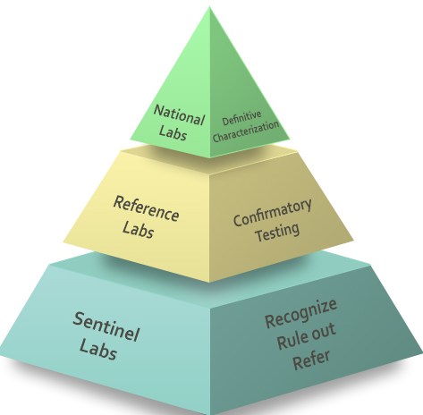
Ankara’da KBRN P3 Ulusal Referans Laboratuvarı, Bilkentte P4’ler İnşaası halinde İstanbul ve Adana (düzey 1-3),
İzmir, Antalya ve Erzurum HSL (Düzey 1 ve 2 Testler)
Ulusal Biyoterör Ajanları Tanı Laboratuvarı
Tanı | Laboratuvar Ağı
Düzey 1 Test: Lateral Flow Assay
Düzey 2 Test: BWA Ag-ELISA (10 parametre)
Düzey 3 Test: Moleküler Tanı ( RT-PCR)
FilmArray BioSurveillance System (16 etken)
Biothreat Toxin Panel (SEB, BoNT-A,B)
Moleküler Genotiplendirme ve WGS
Sulardan spesifik etken araştırılması

Slide 17
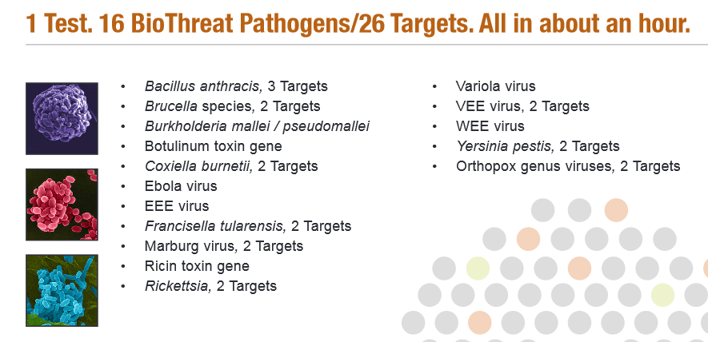
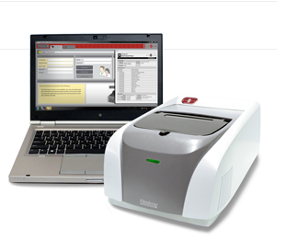
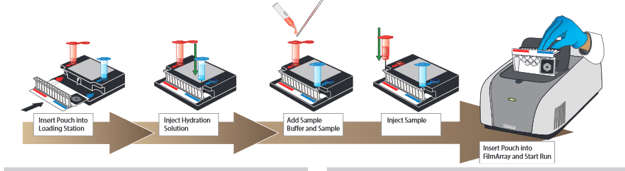
16 BİYOLOJİK TEHDİT PATOJENİ / 26 HEDEF. HER ŞEY BİR SAAT İÇİNDE.
Hedef
Hedef
Hedef
Hedef
Hedef
Hedef
Hedef
Hedef
Hedef
Yükleme istasyonuna Kaseti yerleştirin
Sulandırma çözeltisini ekleyin
örnek ekle
Tampon ve numune
örnek enjekte etmek
Kaset film dizisini yerleştirin ve çalıştırmaya başlayın

Slide 18
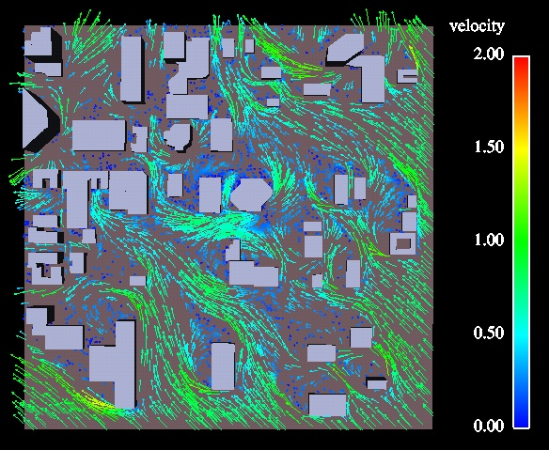
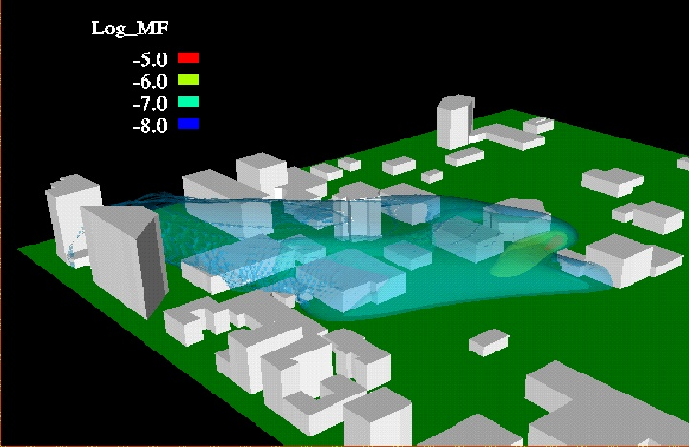
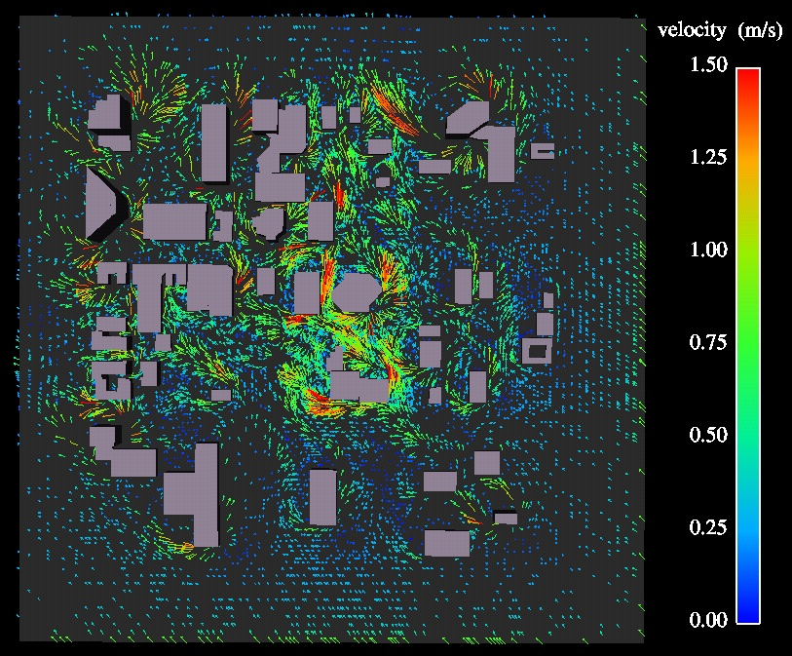
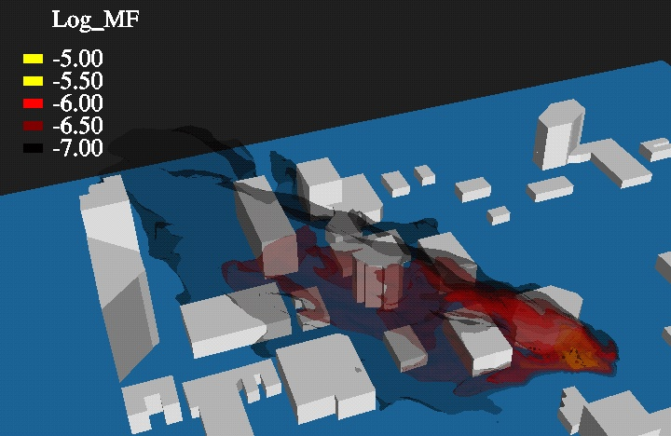
Samsun Şehri Rüzgar Saha ve Duman Örnekleri (BASIS)

Slide 19
Gıda - Terörist Saldırılar İçin Bir Hedef? Salgınlardan Öğrenmek
Aldicarab CAS/313 Kategori Kodu116063 olan regüle bir kimyasaldır.
Notes:
Learning:
- a lot of infected people are realistic
- have to be prepared for it
- several potential points for contamination of foods
agricultural production or plants
transport
service
- impossible to protect all points of the “Farm-to-Fork”-Chain
- in part long times for identification causing products
- determines the start of investigation strategies (product recall, public information of the consumers)
- influence the number of potential illnesses

Slide 20
Gıda - terörist saldırıların hedefi?
Evet, bu!
Bu tehdide nasıl karşı koyabiliriz?
Mevcut ve iyi çalışan birçok kontrol sistemine güvenebiliriz, örneğin:
-İzleme programları
-Surveyans sistemleri
-İzlenebilir ürünler
-Gıda ithalat incelemeleri
-Ulusal salgın uyarısı sistemi
-Zehir kontrol merkezleri
-HACCP

Slide 21
Biyolojik veya Kimyasal Silahlar Hangi Tür Yiyecekler, Özellikle Risklidir?
Patojen maddelere etki eden üretim prosesleri olmayan çiğ yiyecekler veya gıdalar
Dengeli maddeler (örn. ısı, pH değeri)
Genetik modifiye,
antimikrobiyal direnç
depolanan veya toplu olarak taşınan gıda
Görünmez ve koku alınmaz
Gıdalar
Ajanlar
Mevcut kontrol sistemlerini başarısız olan beklenmedik gıdalardaki beklenmedik ajanlar
İzlenebilirliği zorlaşmış
Yüksek tüketim yüzdesi ve geniş bir dağıtım
HSGM - Bina tehlike kategorileri için kriterler:
üretim imkanı
onları dışarı çıkarma imkânları
insan-insan iletim olasılıkları
morbidite ve mortalite
Uzun incubasyon periyodu
Yüksek ekonomik kayıplar
Notes:
In principal possible:
nearly all classes of foods
nearly all classes of agents:
pathogen bacteria or their toxins
mycotoxins
parasites
pathogen viruses
chemical agents
toxins like ricin
and radioactive contamination
have to prioritize to most hazardous food-agent combinations
some criteria listed for foods and agents should be primarily focused

Slide 22


Bir örnek - botulinum toksini ile kontamine pastörize süt
göreceli olarak kolayca erişilebilir toplu tanklarda depolanır
7 güne kadar dayanıklılık
ilgili üretim aşamaları ajanları
pastörizasyon (30dk için 75 ° veya 10dk için 85 °), toksinle
Nispeten üretilmesi kolay
1 dakika 85 ° C'de (80 ° 6 dakika / 65 ° 1,5 saat) inaktivasyon
Sütte beklenmiyor
  Gözetim sistemlerinde başarısız oldu
Yüksek toksisite (LD50: 0,001 μg / kg)
Kuluçka süresi 12-36 saat, birkaç güne kadar
Teşhis etmek zordur, çünkü botulizm ile hekimin deneyimi azdır
Antitoksin var, ancak yeterli miktarda mı?
Yüksek tüketim yüzdesi
Birçok kişi
Neden ürün olarak zor tanımlama ve bu nedenle zaman gecikmesi
Her an tüketilebilir
Notes:
- other agents followed by other risk potentials
- example Salmonella typhi in milk
taken into account through existing control systems with microbiological investigations at the end of the product process
incubation period much more longer
will not survive the pasteurization process -> entry into the food-chain is more difficult

Slide 23
“Üreticiden Tüketiciye” Pastörize Süt Sunumu
Botulinum-toksin veya Salmonella typhi ile kontamine
Süt Toplama Tankı
Ajan karakteristiği
Kararlı toksin ve bakteri
Süt arabasıyla nakliye
Kararlı toksin,
kararlı olmayan bakteri
Erişilebilir Tank
Yaklaşık 200.000 L’lik süt üretim tankı
Tanka sadece şoför yardımı ile ulaşılabilir.
Kararlı toksin,
Bakterilerle yeni kontaminasyon (kararlı)
Süt üretimi
sütün pastörize edilmesi
Süt üretimi
karton ambalajlama
Sınırlı Erişilebilir Tank
Yüksek miktarı kirletmek mümkün değildir, sadece işçiler yardımı ile erişilebilir.
Nakliye
Ajan Girişi
Ticari
Notes:
Contaminated final product through:
- bring in stable agents at the beginning of the “farm-to-Fork”-Chain
- bring in instable agents at the end of the process
- milk is divided, but in general critical points of entry (e.g. great amounts of food in a late stage of the process, trading or storage)
- great amount of food in example
- also possible to contaminate only some cartons
- real case of extortion from Germany in 1996-1998
“only” some products of Nestle contaminated
costs up to 20 millions €, caused by recall the products and loss of sales

Slide 24
Birinci Aşama
-Laboratuvar ve klinik veriler/bulgular ile salgının olup olmadığı saptanmaya çalışılır.
-Hızlı bir şeklide, vaka tanımı yapılarak, olgu sayısı ve atak hızı belirlenmelidir.
-Bu tanımlar yapılırken doğru vakaların ve vaka sayısının yakalanması için mutlaka objektif kriterler kullanılmalıdır.

Slide 25
İkinci Aşama
-Tahmin edilen olgu sayısı önceki yıllardaki sayılar/oranlar ile karşılaştırılarak normalden sapma olup olmadığı bulunmalıdır.
-Vaka tanımı yapılıp atak hızı belirlendikten sonra salgının yer, zaman, ve etkilenen kişiler gibi geleneksel bilgileri kolayca karakterize edilebilir.

Slide 26
Yapılacaklar
-Zaman ve olgu sayısına yönelik veriler epidemiyolojik eğriden hesaplanabilir.
-Hastalık paterni, doğal veya biyolojik saldırı ayırımında öncelikli bir faktördür.
-İnsandan insana veya vektör aracılığıyla bulaşan doğal enfeksiyonlara bağlı salgınlardaki hasta sayısının artışı, genellikle temas eden duyarlı populasyonun azalması ve bağışıklık gelişimiyle birlikte azalmaktadır.

Slide 27
Aerosol Biyoterör Ajanları
-Aerosol şeklinde hazırlanmış biyolojik silahlar, çok basit ekipmalardan oldukça karmaşık sistemlere kadar değişen yollarla ortama verilebilirler.
-En basit sistemler arasında, uçak, helikopter, gemi veya otomobil, kamyonet gibi araçlara monte edilen veya sırtta taşınabilen ilaçlama aparatları gibi sprey tankları bulunmaktadır.

Slide 28
Labaoratuvarda Çalışma
-Biyo-terör etkeni çalışmamış kişiler.
BSL3/4 laboratuvar deneyimi olmayanlar bu ajanları veya aşılarını üretemezler.
Biyoterörizmde sadece tıbbi unsurlarla çalışılmaz.
Hayvan, bitki ve gıda kaynaklı saldırılara karşı bilen kişi/kurumlarla tam bir işbirliği gerekir.
HSGM’nün Eğitimli, Bilgi Birikimine Sahip Laboratuvar ekibi ve Laboratuvarları
Güçlü KBRN Ekibi, Güçlü Akademik Kadro, Güçlü bilgi birikimi (HSGM/ASHGM)

Slide 29
Sonuç Olarak
-KİS’ e karşı tümüyle hazırlıklı olma olasılığı yoktur.
-Ancak biyolojik saldırılara karşı etkili bir mücadele için;
-KBRN alanında multidisipliner bir yapılanmanın oluşturulması, Kurumlararası işbirliği ile risk azaltıcı acil durum planlarının yapılması,
-Biyolojik silah ajanlarına yönelik epidemiyolojik hazırlıklı olma planlarının geliştirilmesi,
-Ulusal laboratuvar ağının Sağ. Bak. kontorlünde kurulması,
-Sağlık personeline eğitim verilmesi ve toplumun acil durumlar konusunda eğitilmesi gelecekte önümüzde duran en önemli görevlerdir.

Slide 30
TEŞEKKÜRLER
Soru?
Katkı…
İletişim:
Uzm.Dr.Eray ÇINAR
ecinar36@gmail.com

